Slide 1
Secretaria de Educação, Cultura, Esporte e Turismo
Demonstração e Avaliação das Ações e Metas Fiscais do 1º Quadrimestre do Exercício de 2022

Slide 2
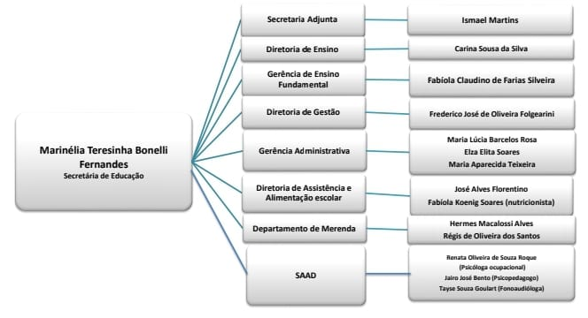
ESTRUTURA ORGANIZACIONAL

Slide 3
ESTRUTURA DA SECRETARIA
14 Unidades escolares;
14 Diretoras;
10 Secretárias de Escola
09 Centros de Educação Infantil
05 Escolas de Ensino Fundamental
2.936 Total de Alunos
730 Alunos 0 a 3 anos nos Centros de Educação Infantil
519 Alunos Pré-Escolar de 4 a 5 anos
2.206 Alunos no Ensino Fundamental
413 Professores Efetivos e ACTs
82 Auxiliares de Sala – Efetivos e ACTs
76 Merendeiras e Serviços Gerais

Slide 4
RECURSOS DA SECRETARIA
- Manutenção FUNDEB; - PNATE; - PNAE; - Salário Educação; - Recursos Próprios (25%); - Outros Convênios;

Slide 5
INVESTIMENTOS DA SECRETARIA
Manutenção da Merenda Escolar do Ensino Fundamental R$ 73.055,88
Manutenção da Merenda Escolar do Ensino Infantil e Creches R$ 261.979,30
Serviços Administrativos da Secretaria R$ 198.057,35
Manutenção do Transporte Escolar R$ 134.314,17
Manutenção e Funcionamento da Educação Infantil e Creches R$ 5.121.582,31
Manutenção e Funcionamento do Ensino Fundamental R$ 3.734.062,98
Total Educação R$ 9.523.051,99

Slide 6
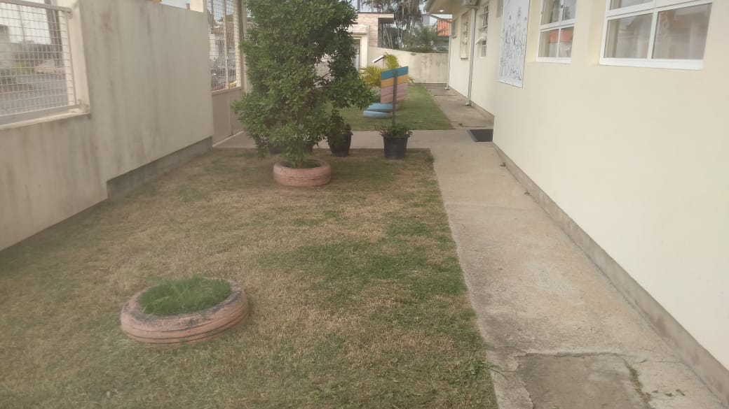
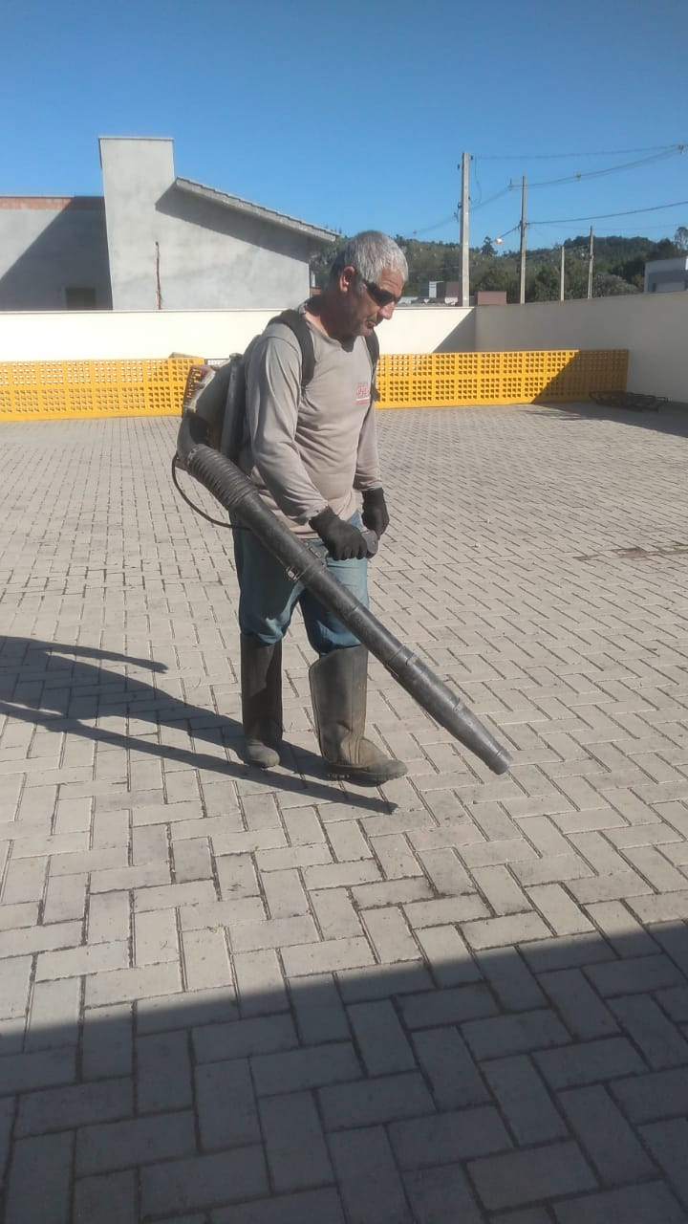
Algumas demandas:

Slide 7
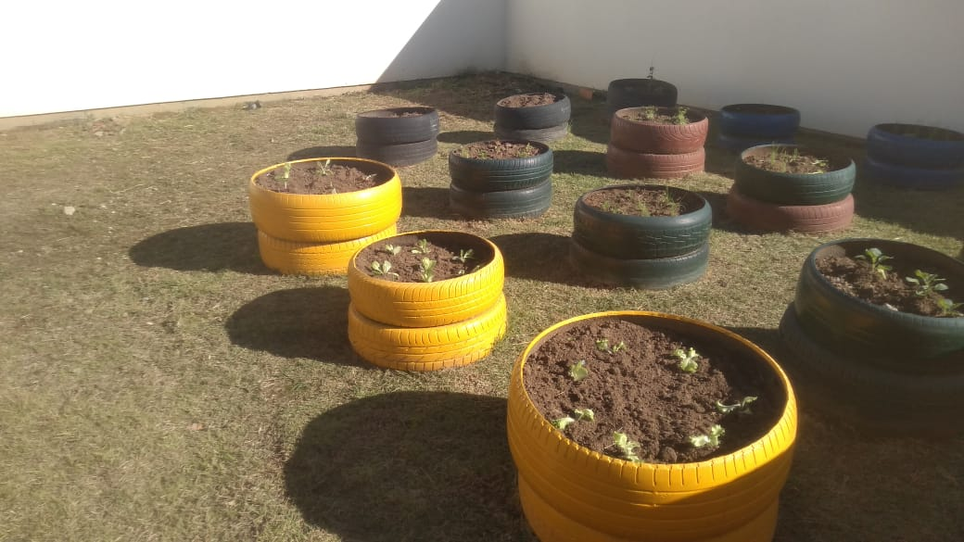
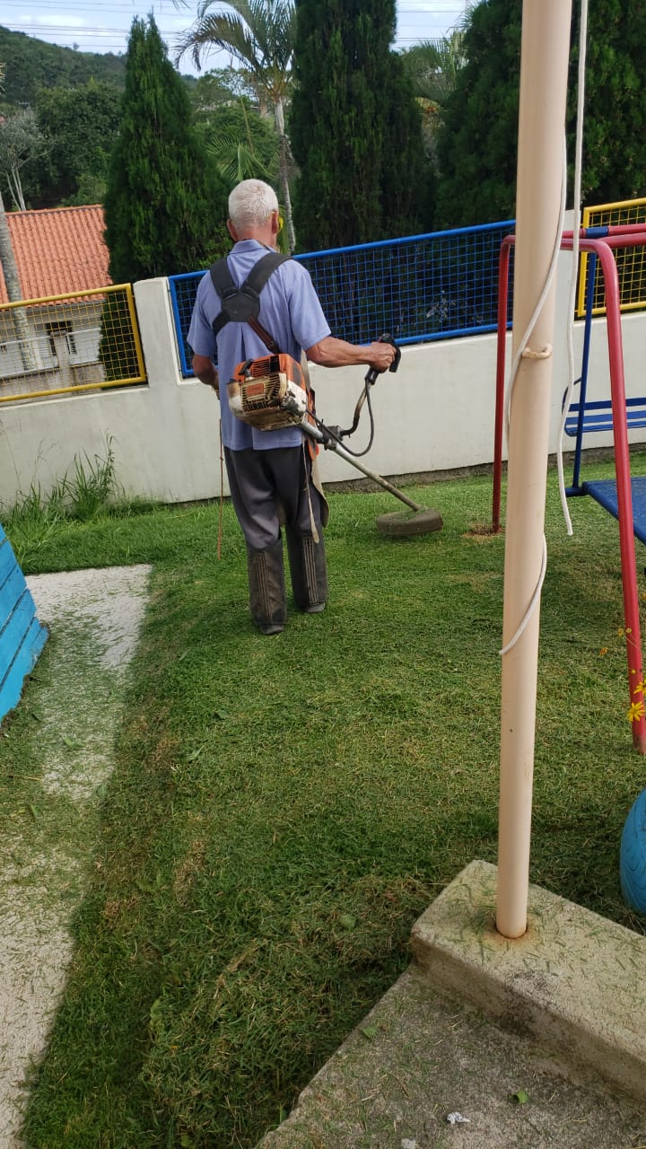
Algumas demandas:

Slide 8
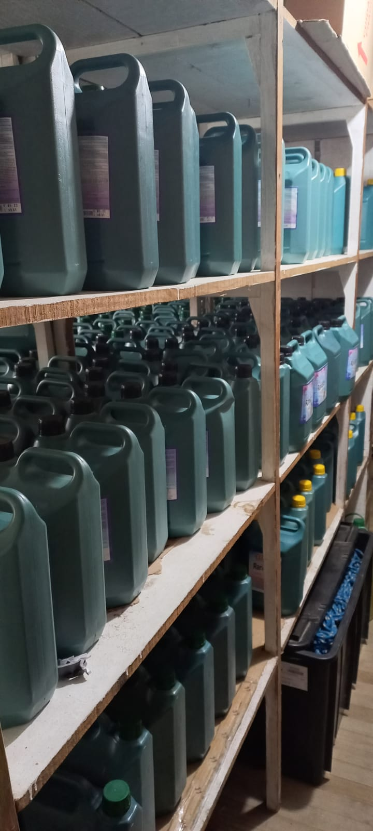
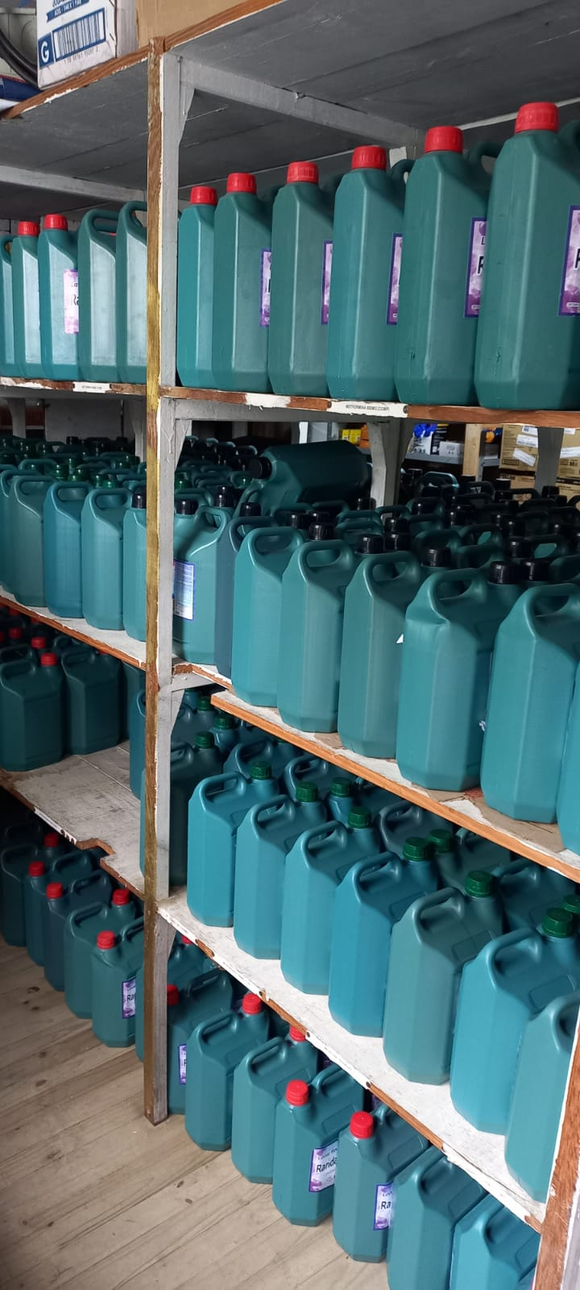
Algumas demandas:

Slide 9
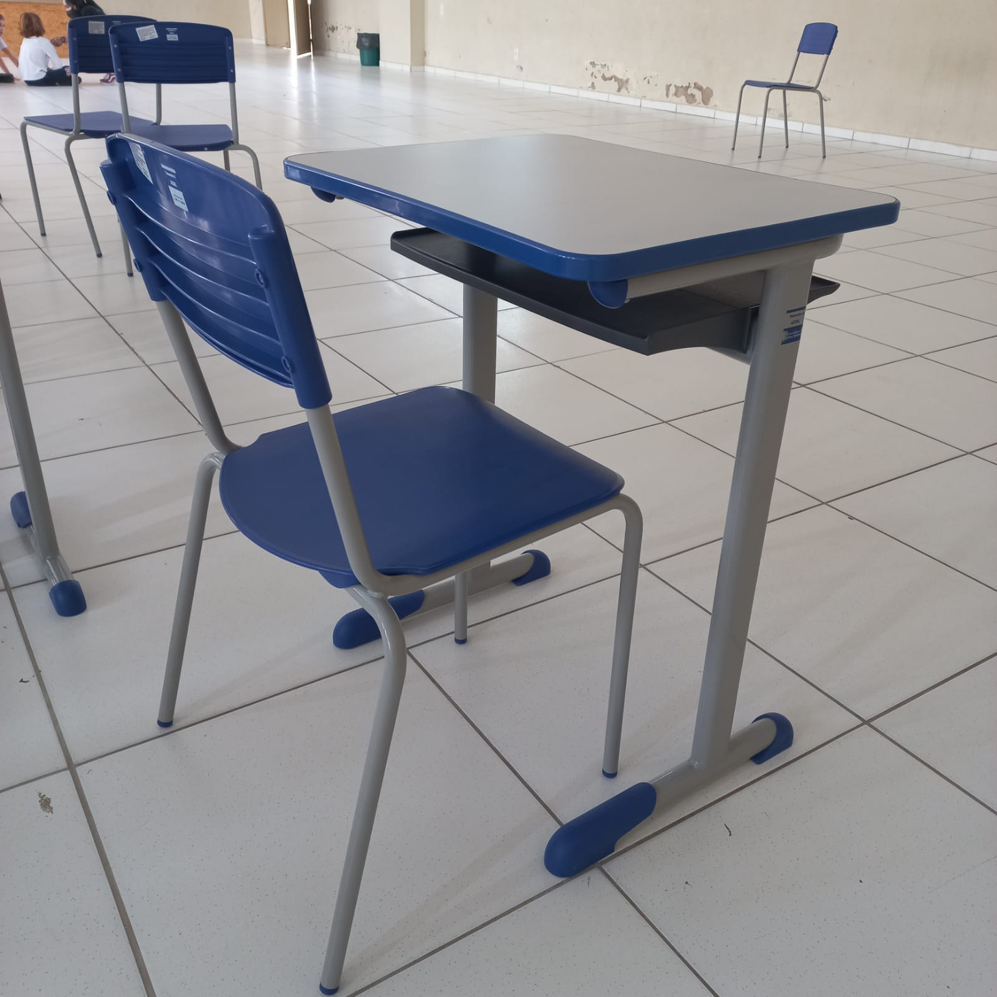
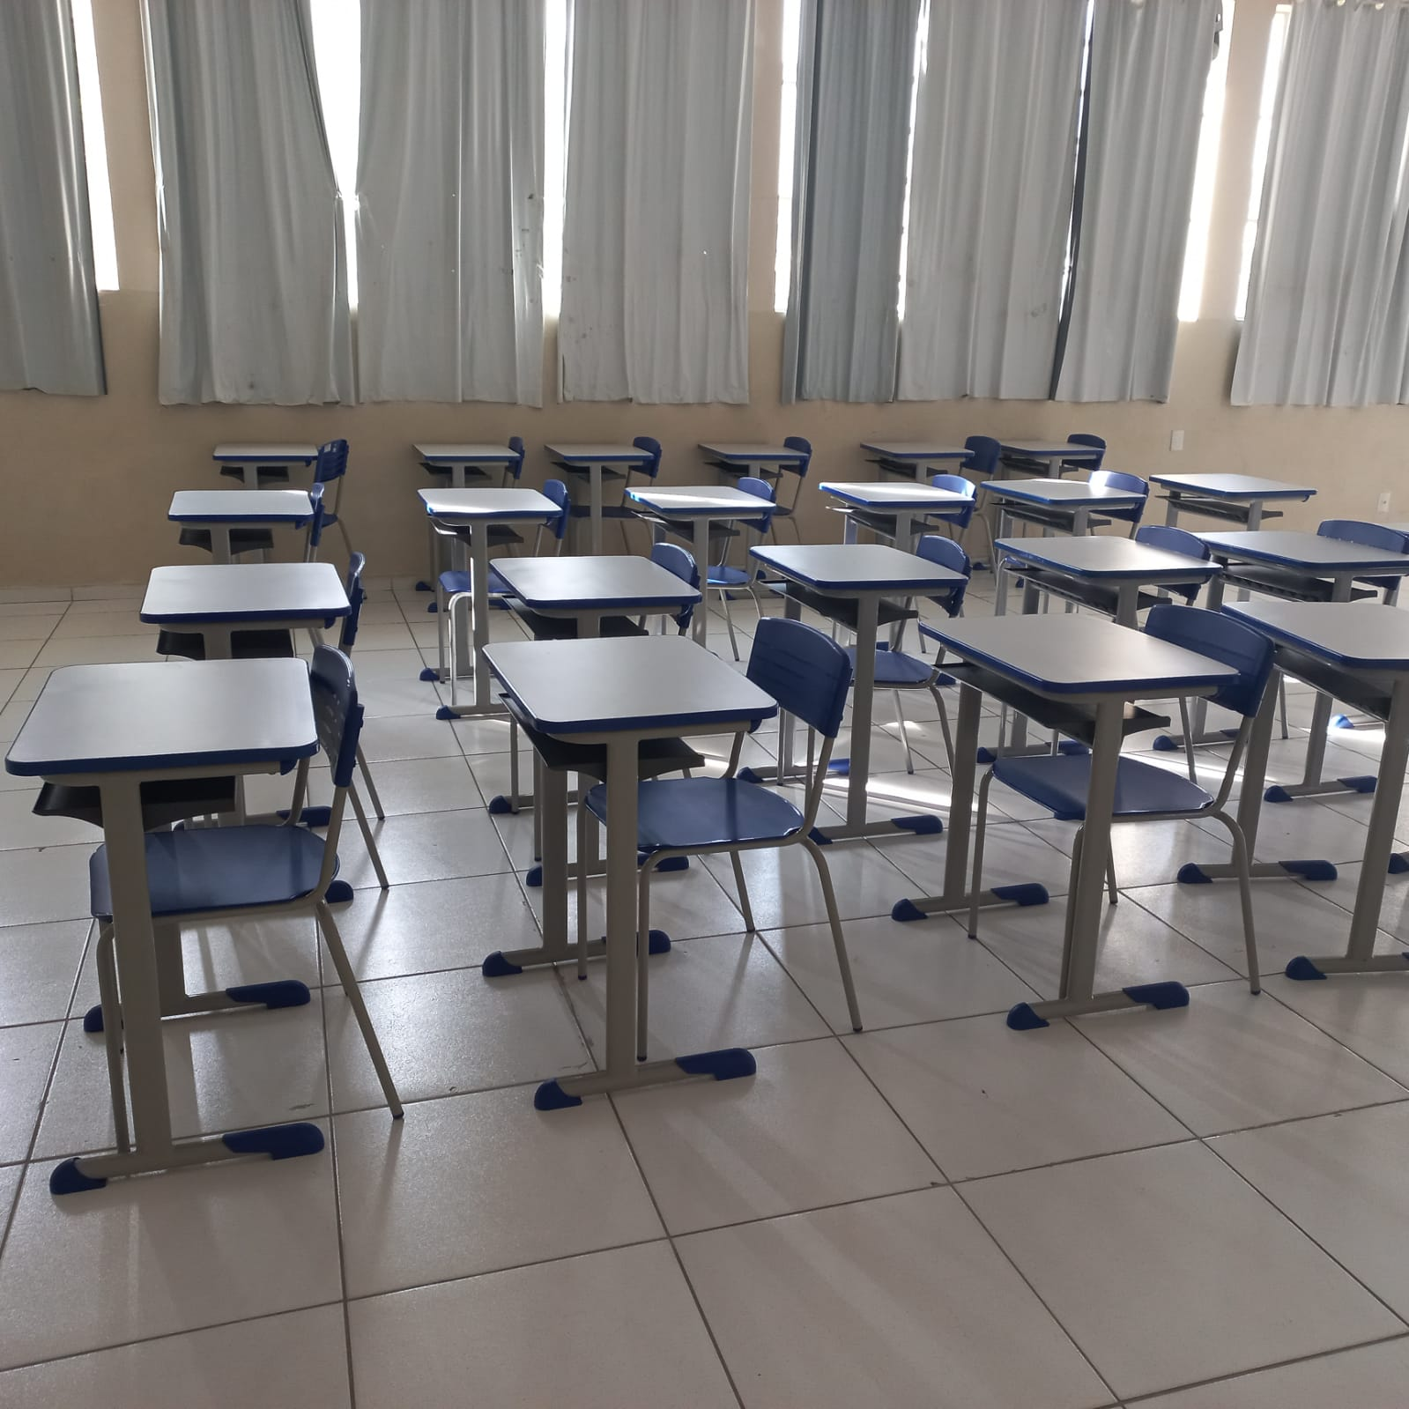
Algumas demandas:
Conjunto mesa e cadeira

Slide 10
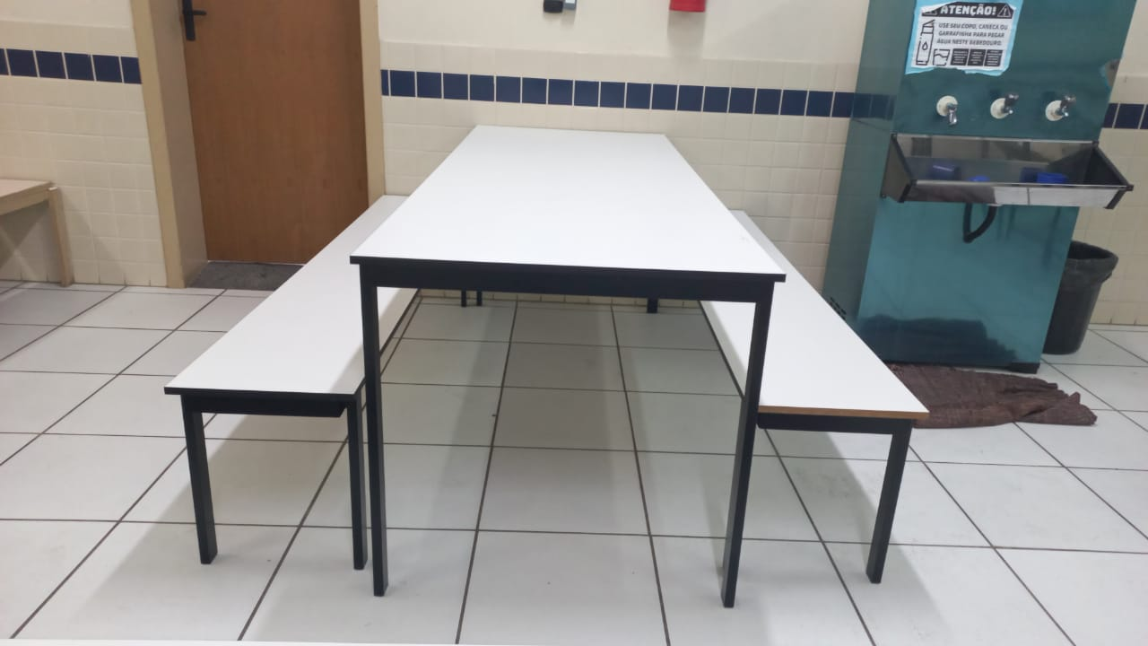
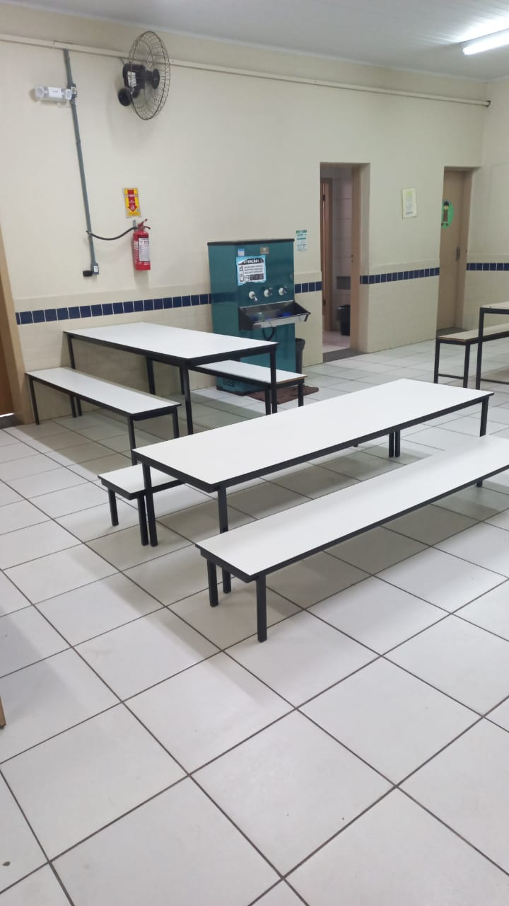
Algumas demandas:
Conjunto mesa refeitório

Slide 11
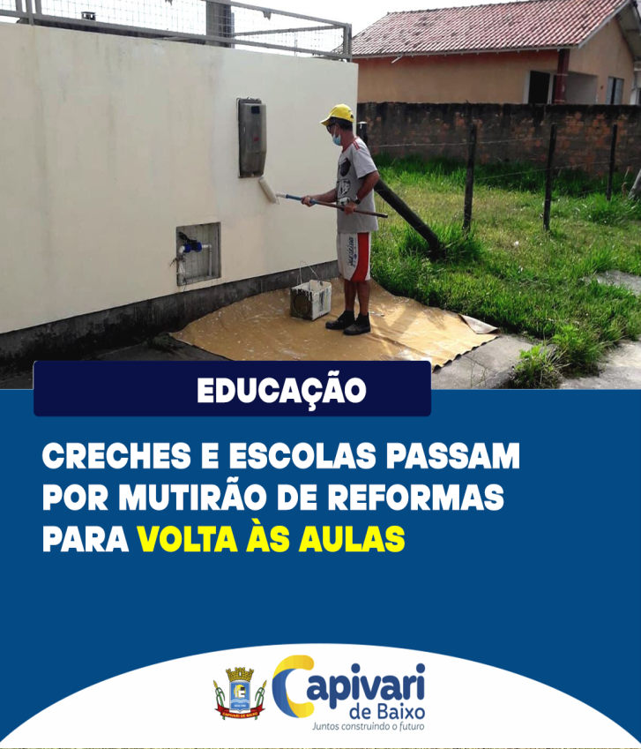
Creches e escolas passam por mutirão de reformas para volta às aulas
A Prefeitura de Capivari de Baixo, por meio da Secretaria de Educação, Cultura, Esporte e Turismo, realiza pequenas reformas, roçagem, pinturas e uma limpeza geral nas cinco escolas e nove creches da rede municipal de ensino.
Além desses serviços, as 14 unidades também serão completamente sanitizadas para que as crianças e adolescentes possam ser recebidos de maneira segura neste momento pandêmico. Importante frisar que todos os professores e demais servidores da rede já estão com seu ciclo vacinal completo.

Slide 12
Prefeitura prepara volta às aulas com recepção a 180 professores
Os professores da rede municipal de ensino de Capivari de Baixo retornaram ao trabalho após férias coletivas dos profissionais da categoria. Cento e oitenta educadores dos ensinos infantil e fundamental foram recepcionados pela equipe da Secretaria de Educação, Cultura, Esporte e Turismo, em um evento organizado no Parque Ambiental Encantos do Sul.
O foco do encontro, o primeiro do ano, foi apresentar um resumo do Plano Municipal Curricular e um documento norteador para as primeiras semanas de atuação. Esta recepção aos docentes contou com a palestra da renomada hipnoterapeuta e psicanalista Edna Corrêa, de Jaguaruna, que realizou uma dinâmica com o grupo e destacou a volta por cima da sociedade neste momento especial de saúde pública.

Slide 13
2,8 mil estudantes iniciam ano letivo em Capivari de Baixo
Serão 200 dias letivos ou 800 horas-aula. São 14 unidades de ensino, sendo nove creches e cinco escolas. São cerca de 400 professores e mais de 600 funcionários. Somente na maior, a Dom Anselmo Pietrulla, no bairro Santa Lúcia, aproximadamente 900 estudantes matriculados são atendidos por 110 servidores, 90 são professores. O local recebe alunos a partir de 4 anos (do Pré I ao 9º ano).

Slide 14
Senai: Inscrições para bolsas de até 90% disponibilizadas pela Prefeitura encerram no dia 18
São 30 bolsas disponíveis, dez no curso em Automação Industrial; dez em Manutenção Automotiva; e dez em Eletrotécnica.
De acordo com o prefeito, Dr. Vicente Corrêa Costa, são áreas que necessitam de mão de obra qualificada no município. O Senai estava pronto para fechar as portas em nossa cidade. Perderíamos uma escola com potencial enorme. Decidimos formalizar parcerias entre nós, a Prefeitura de Tubarão e grandes empresas, como a Diamante Energia. Unidos, conseguimos não só a garantia de manutenção da unidade, como o seu fortalecimento”, comemora o gestor público.
Os cursos com 90% de desconto iniciam ainda neste primeiro trimestre. O Senai é o maior complexo privado de educação profissional da América Latina, sendo referência mundial em qualidade de ensino. As Inscrições podem ser solicitadas via telefone nos números (48) 98408-9675 e (48) 3621-5634, ou ainda presencialmente, nos períodos vespertino ou noturno, na rua Salvador Joaquim Nunes, bem no acesso central do município (ao lado do pórtico).

Slide 15
PARCERIA PREFEITURA/SENAI – BOLSAS DE ESTUDO
CURSO TÉCNICO | Nº ALUNOS | CUSTO P/ALUNO (Mês) | CUSTO TOTAL (Mês) | TOTAL DE PARCELAS | PARCELAS PAGAS | VALOR TOTAL PARCELAS PAGAS | VALOR TOTAL CONTRATO
AUTOMOÇÃO INDUSTRIAL | 10 | R$ 285,94 | R$ 2.859,40 | 32 | 3 | R$ 8.578,20 | R$ 91.500,80
ELETROTÉCNICA | 10 | R$ 357,43 | R$ 3.574,30 | 32 | 3 | R$ 10.722,90 | R$ 114.377,60
MANUTENÇÃO AUTOMOTIVA | 10 | R$ 357,43 | R$ 3.574,30 | 32 | 3 | R$ 10.722,90 | R$ 114.377,60
 | 30 | R$ 1.000,80 | R$ 10.008,00 |  |  | R$ 30.024,00 | R$ 320.256,00

Slide 16
R$ 555 mil são investidos na compra de livros a estudantes de Capivari de Baixo
A Prefeitura de Capivari de Baixo avança rapidamente nos serviços prestados na área da Educação. Somente na compra de livros para reforço do acervo nas bibliotecas e distribuição aos estudantes das 14 unidades de ensino da rede, o município injetou R$ 555.040,95. Todos os cerca de 2,8 mil alunos serão contemplados.
O prefeito, Dr. Vicente Corrêa Costa, acompanhou a entrega do material no bairro Santo André, na escola da localidade e no CEI Odacir Emitério de Oliveira, um dos maiores. Os livros que chegam às bibliotecas dos nove Centros de Educação Infantil serão utilizados nas atividades pedagógicas e ajudarão as crianças a se devolverem, os demais serão entregues individualmente aos alunos das cinco escolas de ensino fundamental, garantindo aprendizado pleno!
A secretária da Pasta, Marinélia Bonelli Fernandes, reforça o bom investimento feito pela Gestão. “Temos certeza que estamos plantando ótimas sementes hoje para colhermos frutos culturais amanhã. Quem ganha é toda a cidade. Dar valor à educação é garantir um bom desenvolvimento econômico e sustentável da cidade e o bem-estar dos cidadãos”, agrega a gestora pública.

Slide 17
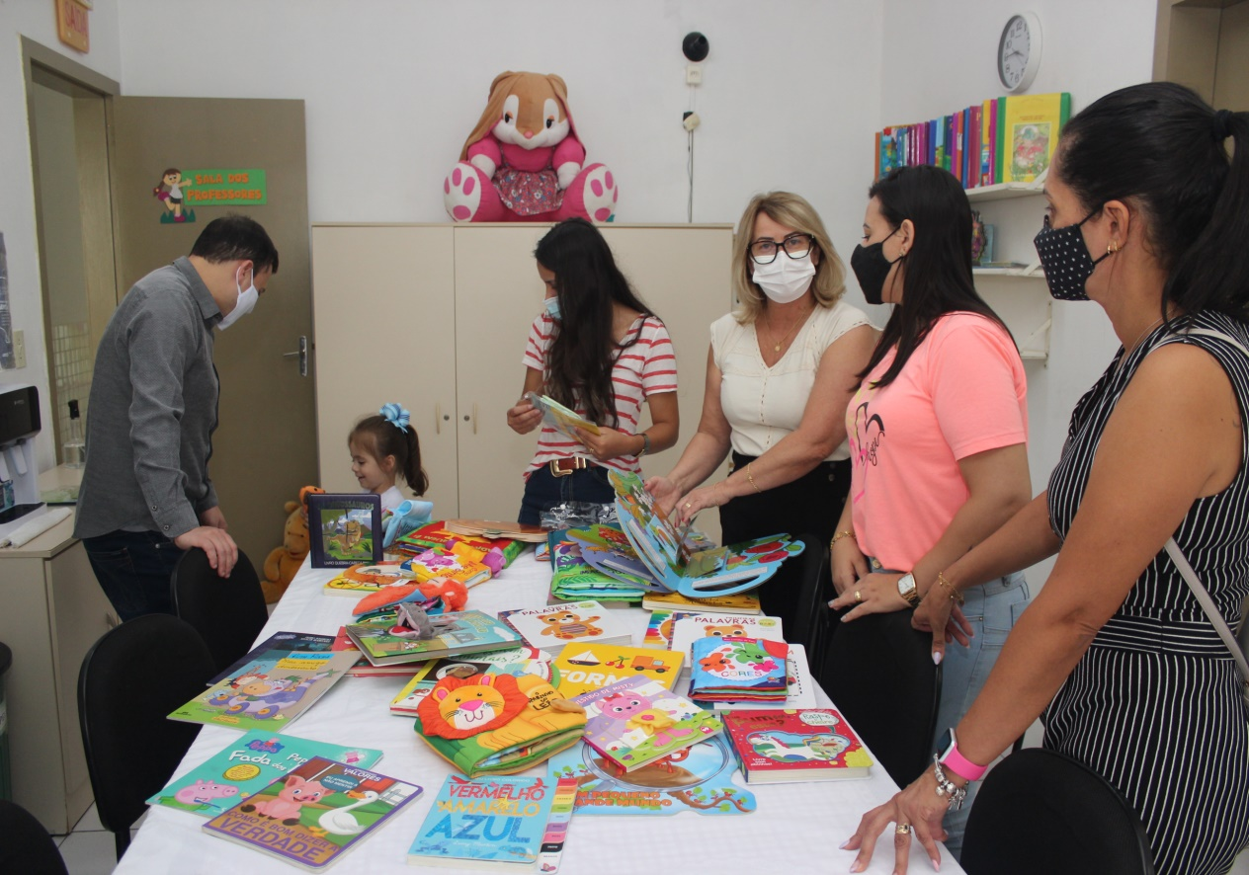
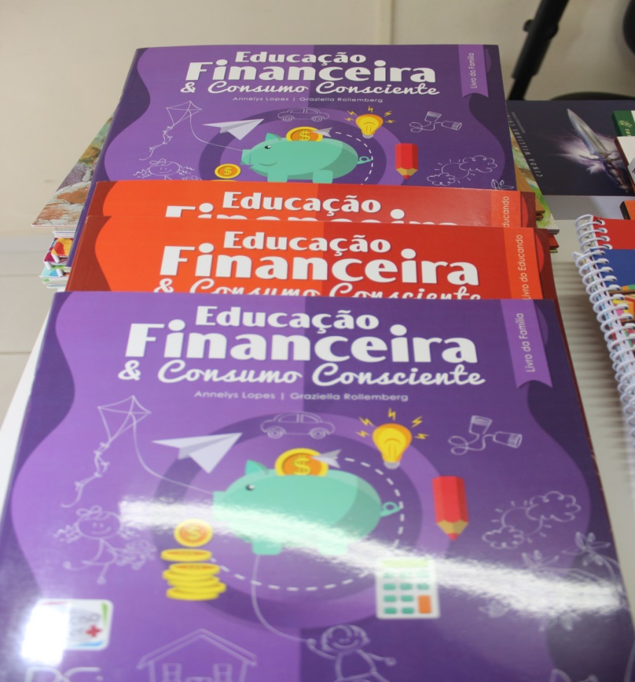

Slide 18
CEI de Capivari de Baixo é embelezado com pintura voluntária de artista muralista
O Centro de Educação Infantil (CEI) Amélia Zanella Machado, na comunidade Ilhotinha, em Capivari de Baixo, recebeu pintura artística nos muros feita pela profissional Angelita Barcelos.
De acordo com a diretora do CEI, Jadna Machado, os desenhos têm o intuito de tornar o ambiente mais divertido aos alunos, trazendo alegria, inspiração e beleza ao local. O trabalho prestado por Angelita foi voluntário.
"Minha meta este ano é realizar este tipo de ação social pelo menos uma vez ao mês", pretende a artista muralista. Ela complementa que a cada arte finalizada, o sentimento é de gratidão por poder trazer ainda mais vida e deixar esses espaços mais atrativos.

Slide 19
Estudantes passam a cantar hinos Nacional e do Município a partir deste mês
Cerca de 1,6 mil estudantes de cinco escolas da rede municipal de ensino de Capivari de Baixo começam a cantar, a partir de abril, o Hino Nacional Brasileiro antes do início das aulas. No entanto, já a partir deste mês, os alunos cantam o Hino do Município em alusão às festividades ao aniversário dos 30 anos da emancipação político-administrativa (30/03/1992 - 30/03/2022).
“O hino representa seu povo, sua história, sua cultura, sendo necessária uma ação escolar para sua compreensão e memorização. Esse projeto, que inicia com o mês de aniversário do município, seguirá com o Hino Nacional no decorrer do ano”, programa a secretária da Educação, Marinélia Teresinha Bonelli Fernandes.

Slide 20
Planejamento Estratégico é definido em reunião de professores da Rede Municipal
A Prefeitura de Capivari de Baixo segue com a meta de colocar sua rede municipal de ensino como referência estadual nos próximos anos.
A estrutura das cinco escolas e nove creches está entre as mais adequadas para o trabalho. Os servidores passam por capacitação constante. Os grupos de gestão e docência definem, frequentemente, por meio de dados qualitativos e quantitativos, as metas e ações concretas, claras e mensuráveis para o decorrer do ano letivo, as quais devem direcionar o trabalho de maneira uniforme.
Os professores da Rede Municipal (do Pré ao 9º ano) se reuniram e declinaram, através do Planejamento Escolar Estratégico, baseado nos resultados da Avaliação Diagnóstica (do aluno) em 2021, o mês de análise da turma (fevereiro/2022) e o Plano Curricular da Rede Municipal.

Slide 21
CEIs de Capivari de Baixo ganham novos berços, livros e Smart TVs
Para que a qualidade do ensino infantil possa seguir garantida em Capivari de Baixo, a Prefeitura realiza um investimento de equipamentos nas nove creches e 25 novos berços já foram entregues somente em uma das unidades, além de 09 aparelhos Smart TV de 32" distribuídos em todos os CEIs, beneficiando cerca de 800 crianças de 0 a 3 anos.
Livros infantis também foram adquiridos e compartilhados para fortalecer as bibliotecas de escolas e creches. “Várias outras ações são planejadas e executadas para que possamos oferecer uma educação de qualidade desde os primeiros anos de vida dos estudantes”, resume a secretária.

Slide 22
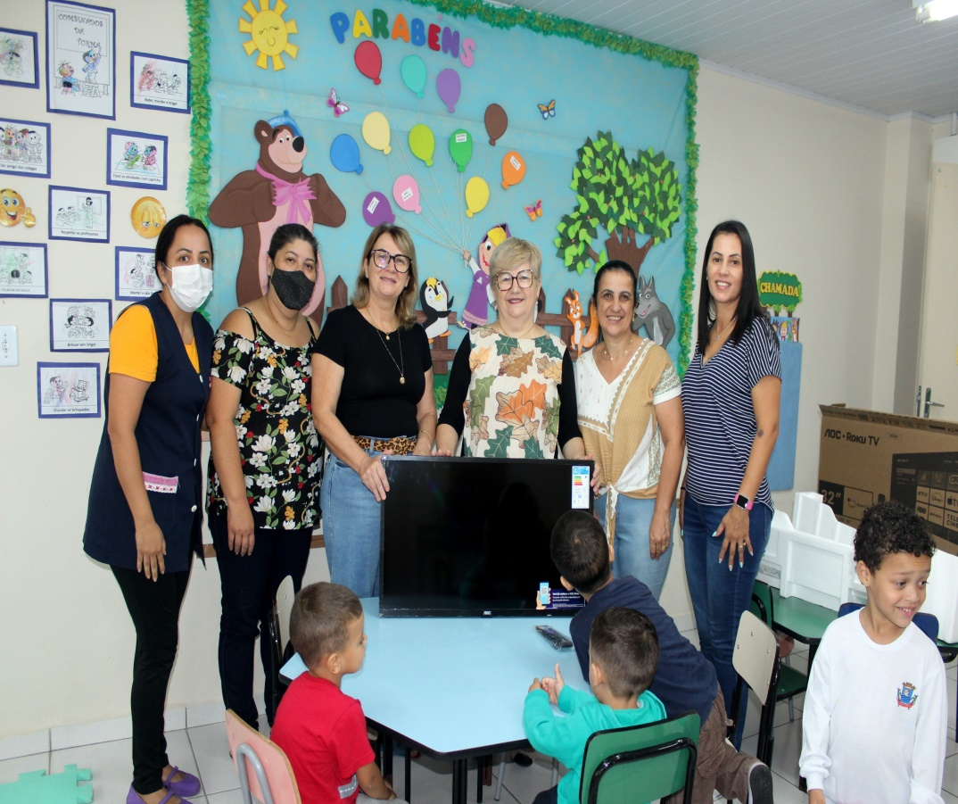

Slide 23
Merendeiras recebem certificados após capacitação de um ano
Trinta e oito merendeiras da rede municipal de ensino de Capivari de Baixo participaram, desde fevereiro do ano passado, do curso Nutrição em Tempos de Pandemia, ministrado por profissionais da empresa Na Medida Certa - Gestão Nutricional, de Tubarão.
Foram 60 horas de curso, sendo 44 on-line e 16 encontros presenciais. “De acordo com a secretária da Educação, Marinélia Fernandes, foi uma ótima capacitação ao nosso quadro funcional, e muito bem-vinda nesta época de pandemia”, reconhece a gestora da Pasta.
A formatura ocorreu no Teatro do Parque Ambiental Encantos do Sul, com a participação do prefeito, Dr. Vicente Corrêa Costa, secretários municipais e os capacitadores Paulo César Lopes (coordenador de tecnologia da CWC Digital), Alexandre Lopes (gerente de Saúde e Segurança no Trabalho) e de Daniela Nandi, nutricionista, proprietária da empresa contratada e coordenadora do curso.
As servidoras passaram por noções da importância da alimentação saudável para manter a saúde e o sistema imunológico em ótimas condições, sem esquecer as medidas de higiene necessárias para evitar contaminações, principalmente contra a Covid-19.

Slide 24
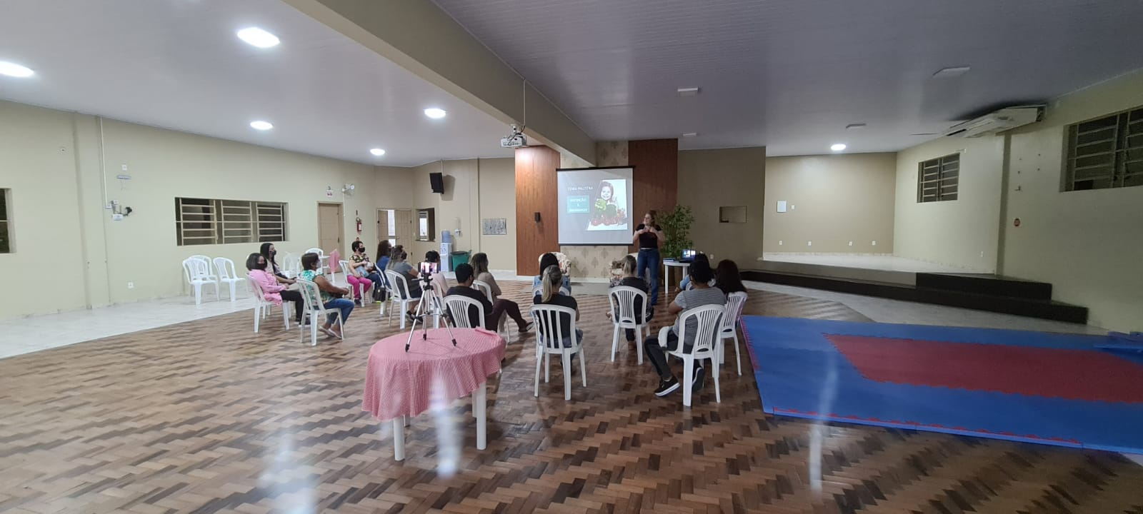
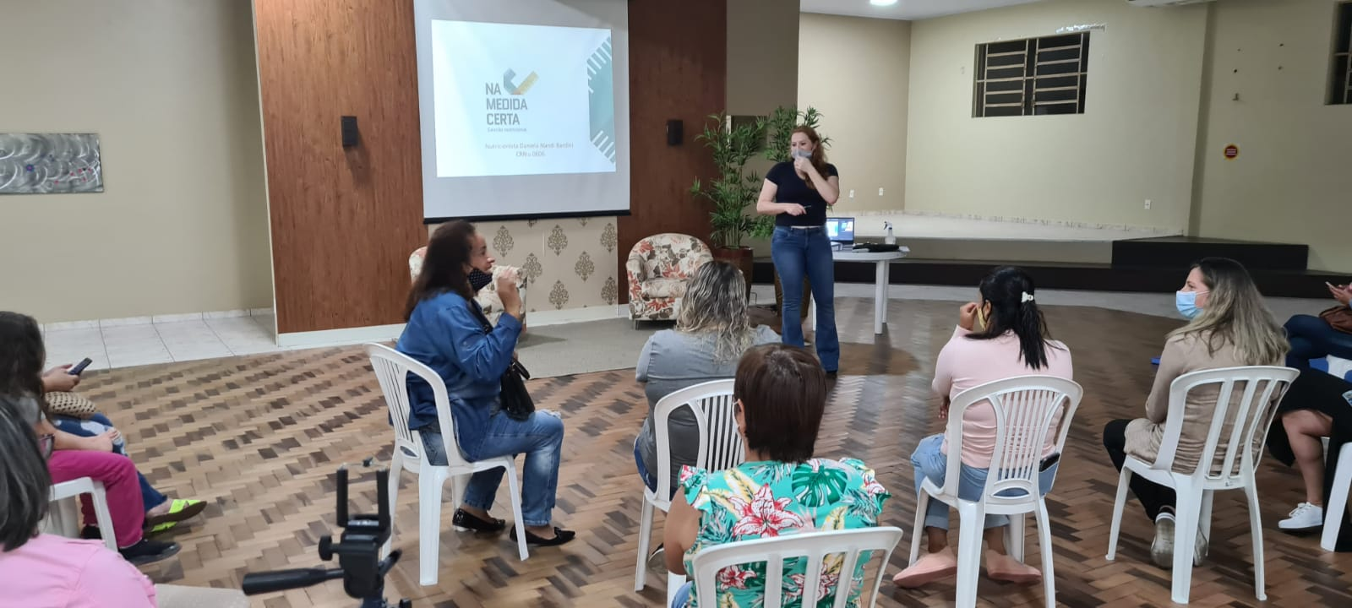
Merendeiras recebem certificados

Slide 25
Escola Santo André celebra 36 anos com bolo gigante e gincana
O aniversário de 36 anos de uma das escolas mais tradicionais de Capivari de Baixo, a Santo André, que fica no bairro com o mesmo nome, foi comemorado em grande estilo. Com muita festa, uma grande gincana que envolveu toda a comunidade, apresentação de um documentário e partilha de um bolo gigante, professores, pais, alunos, ex-funcionários, servidores e convidados foram agraciados com um dia que já fica marcado na rica história da unidade de ensino.
O prefeito, Dr. Vicente Corrêa Costa, a vice-prefeita, Márcia Roberg Cargnin, e a secretária da Educação, Marinélia Bonelli Fernandes, fizeram questão de prestigiar a data e a festa. Os vereadores Heloísa Cardoso e Elton Aguiar Ramos, o Eltinho, também manifestaram os parabéns presencialmente ao grupo gestor da escola.
A unidade começou a operar antes mesmo do município, que tem 30 anos e era um distrito de Tubarão. Hoje, cerca de 40 funcionários, sendo 30 professores, atendem, com, segundo a diretora Cláudia da Rosa Nascimento Lopes, muita dedicação, aproximadamente 240 alunos da Educação Infantil (Pré I e Pré II) e Ensino Fundamental I e II (1º a 9º ano).

Slide 26
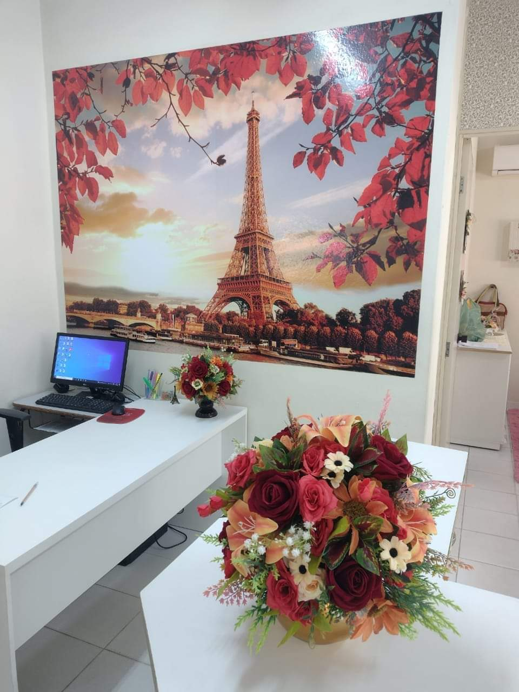
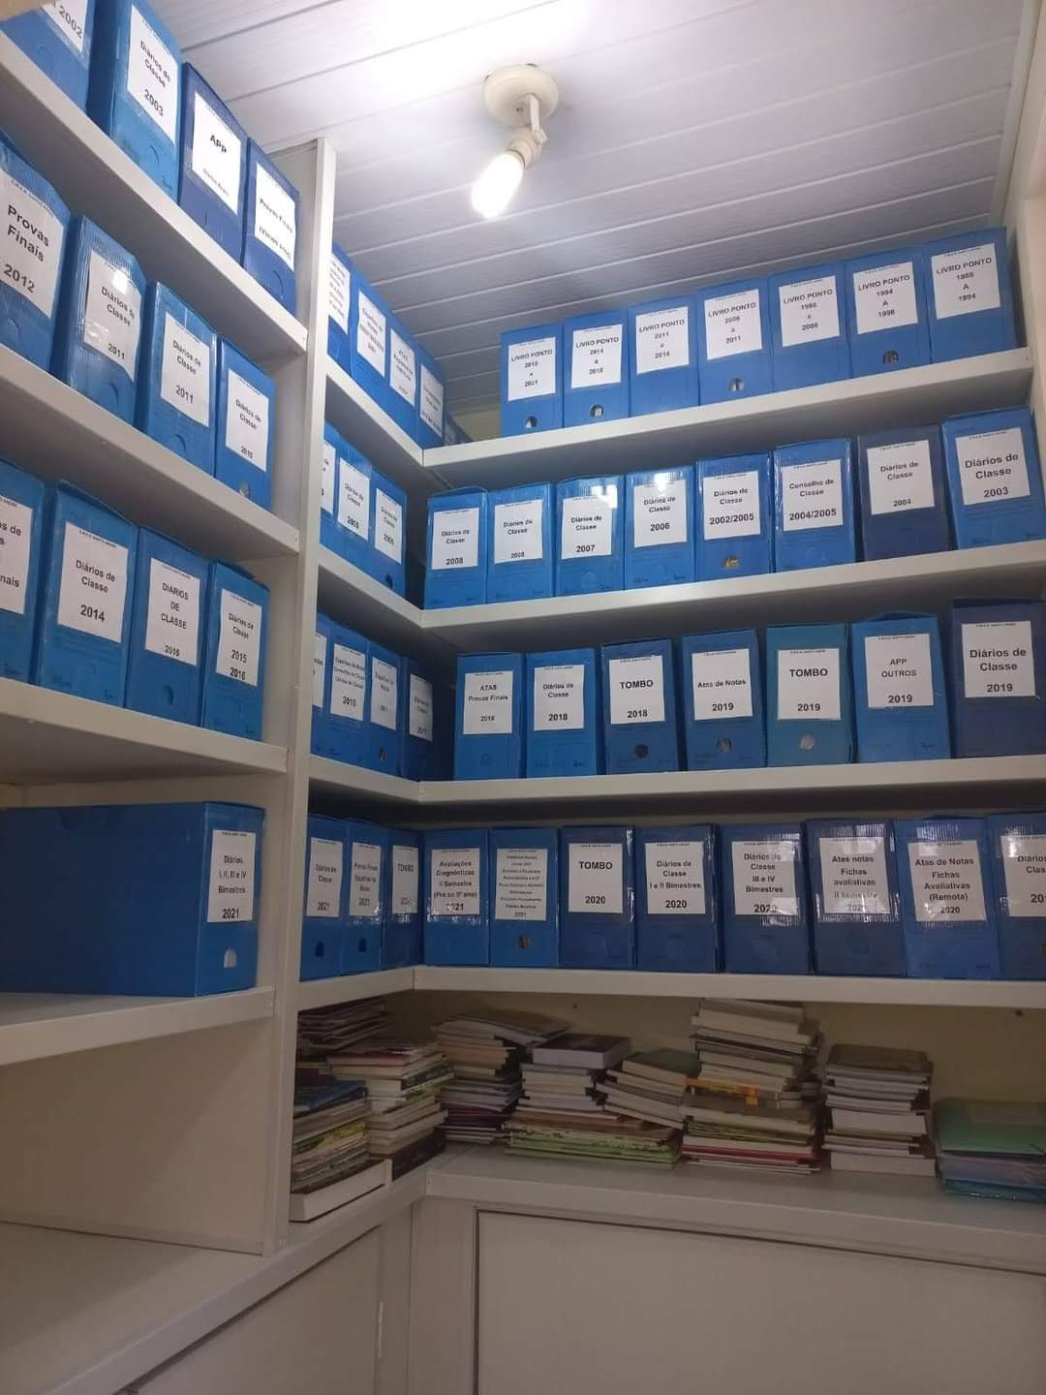
Escola Santo André: reforma e manutenção dos armários , sala direção

Slide 27
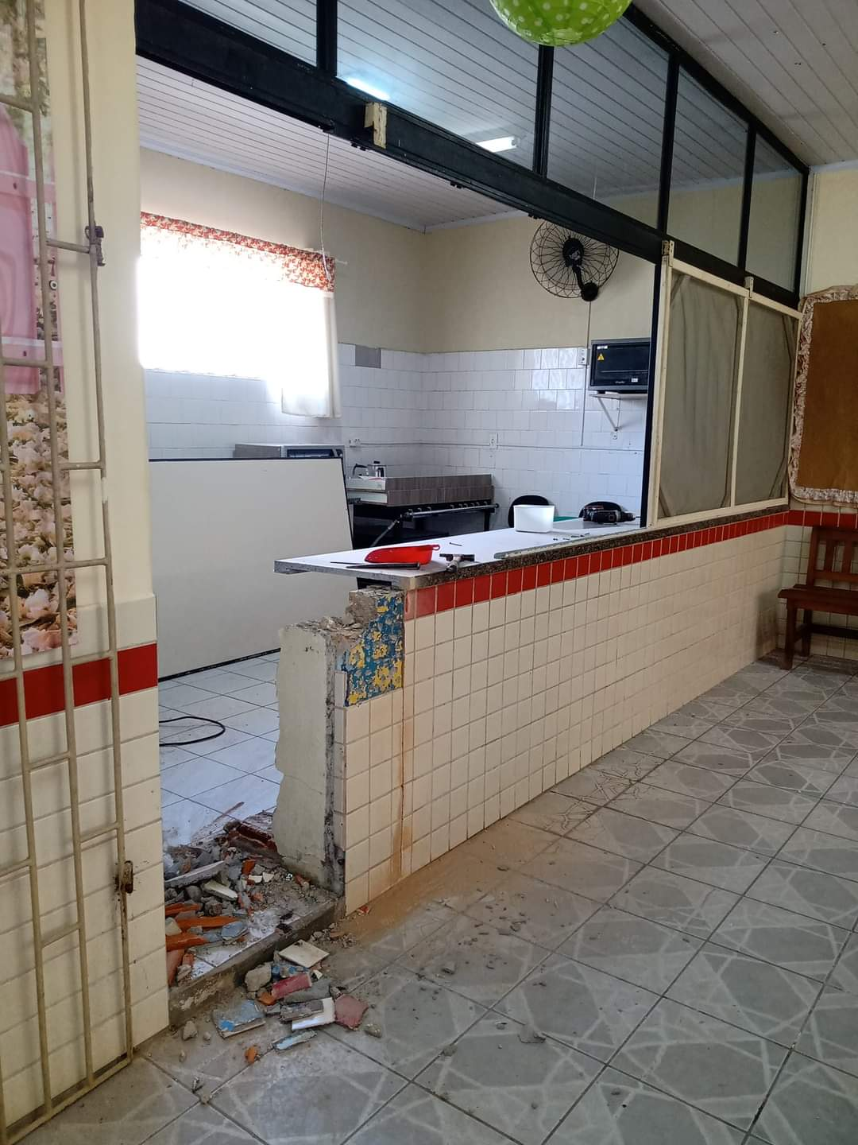
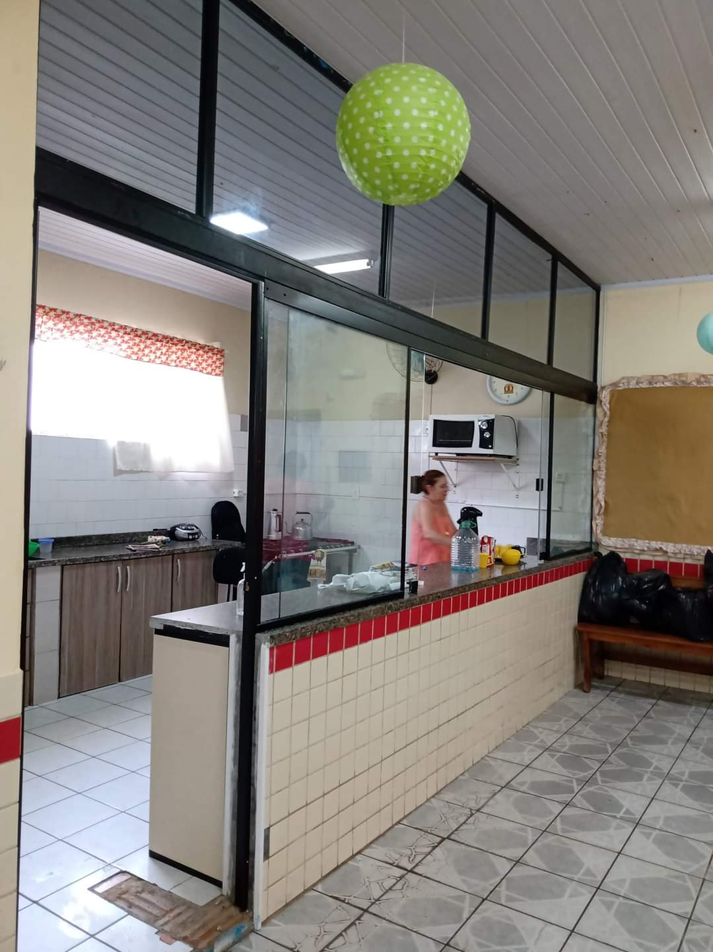
Escola Santo André: reforma dos balcões da cozinha

Slide 28
Prefeitura inicia entrega de 2,2 mil kits escolares
A Prefeitura de Capivari de Baixo começou a disponibilizar kits escolares a 2,2 mil estudantes da rede municipal.
As turmas do Pré I e II da Escola Stanislau Gaidzinski Filho receberam o material. Na semana passada, um grupo também ganhou o kit na Escola Santo André. Na pastinha, há lápis, borracha, cola tenaz, caixa de lápis de cores, apontador, tinta guache, régua, livro, três cadernos de escrever e um caderno de desenhos.
A entrega prossegue nas escolas. Na ação desta segunda, o prefeito, Dr. Vicente Corrêa Costa e a vice-prefeita, Márcia Roberg Cargnin, prestigiaram a distribuição dos kits. Os estudantes ainda cantaram os hinos Nacional e o do Município, um projeto do Executivo colocado em prática neste ano, valorizando as letras dos hinos e as bandeiras do país e da cidade.

Slide 29
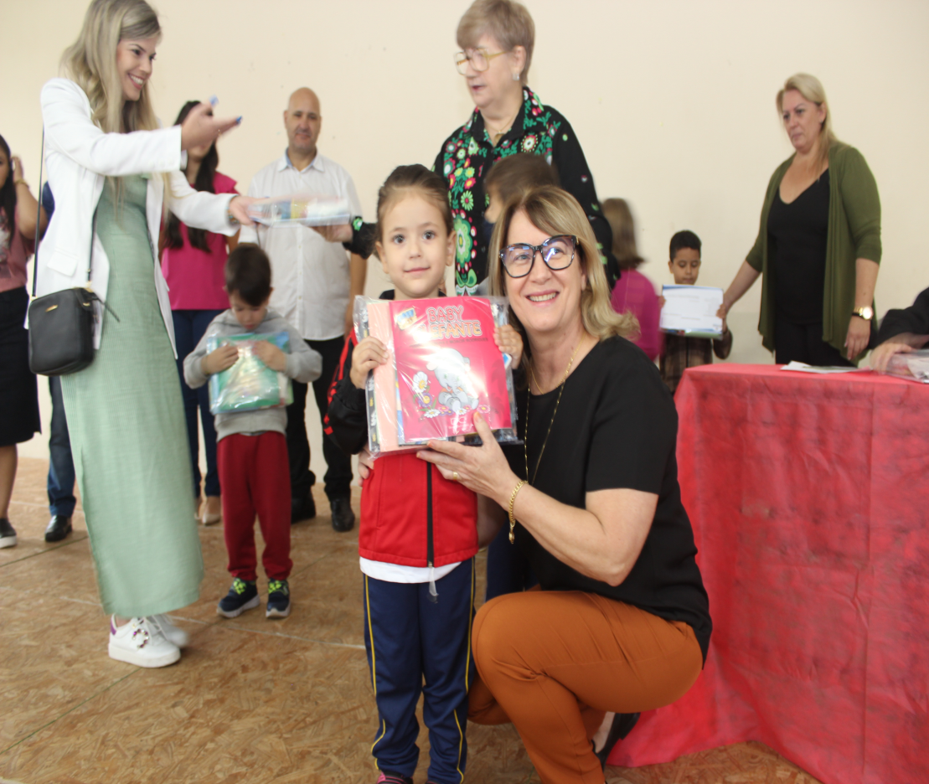

Slide 30
Alunos do 5º ao 9º ano da Escola Santo André produzem informativo
O Projeto Textos e Contextos, desenvolvido por professores do 5º ao 9º ano da Escola Santo André, em Capivari de Baixo, que utilizam o jornal como ferramenta didática em sala de aula, rendeu a publicação da edição número 1 do E.S.A. Notícias, um informativo escrito por estudantes e que teve grande participação da comunidade escolar.
A Comissão de Imprensa traz como design gráfica a própria diretora da unidade, Cláudia da Rosa Nascimento Lopes. A revisora foi a professora de Língua Portuguesa, Margarete S. Martins Bressan (coordenadora do projeto e incentivadora).
Pelo menos 14 estudantes participaram ativamente das redações e foram responsáveis pelas matérias. Dentre as pautas, vários assuntos factuais, como o recente aniversário da Escola - 7 de abril -; e uma saída de campo dos alunos do 8º ano ao Museu da Pontifícia Universidade Católica (PUC) de Porto Alegre (RS) - 14 de abril.

Slide 31
Ações para enfrentamento as cheias do Rio Capivari
A Secretaria de Educação elaborou um Plano de Ação para ajudar no atendimento aos que necessitavam.
Doação de 17 cobertores;
Doação de alimentos (frutas, verduras, leite, achocolatado);
Empréstimo de colchões;
Empréstimo de panelas;
Remanejamento de merendeiras e serviços gerais para atender no local de alojamento;
Escola para cadastro das famílias afetadas.

Slide 32
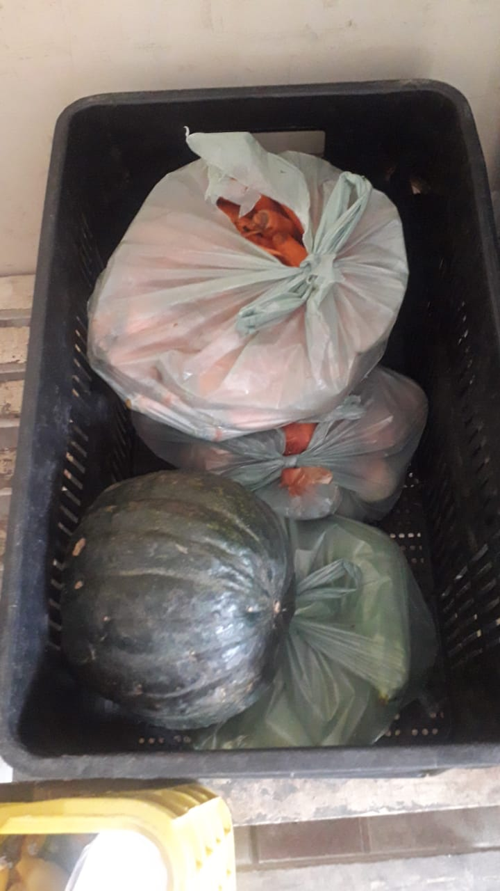
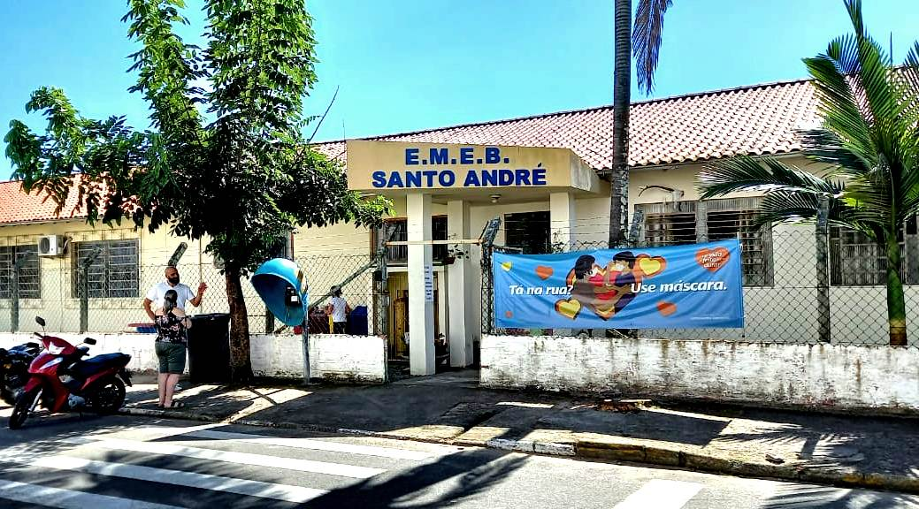
Ações para enfrentamento as cheias do Rio Capivari

Slide 33
Estudante ‘artista’ tem chamado a atenção em Capivari de Baixo
Antony de Mello Freta, de 10 anos, aluno do 4º ano da Escola Santo André, apesar da pouca idade já tem uma coleção de obras de arte que tem despertado a sensibilidade de muitos apreciadores de cultura. A criança desenha à mão livre e, acompanhada da família e da diretora da unidade estudantil, Cláudia da Rosa Nascimento Lopes, presenteou o prefeito, Dr. Vicente Corrêa Costa, com duas de suas peças.
O menino é autodidata e suas obras refletem personagens de animações, filmes, super-heróis e criações próprias, além de caricaturas. Os detalhes nas expressões é que tem chamado a atenção de professores, familiares, amigos, colegas e moradores do Santo André, onde reside. “Ele desenha desde os 7 anos. São peças em preto e branco e coloridas. Tenho muito orgulho”, resume a mãe, Camila Gonçalves de Melo. A irmã de Antony, Maria Laura de Mello Freta, 7, segue o seu caminho e já cria seus primeiros rabiscos.

Slide 34
Escola realiza aulões para suprir carências do período pandêmico
O primeiro foi ministrado por educadores especialistas de cursinhos na área de Língua Portuguesa, mediado pela professora Rosângela Nandi Zanelato, do curso Recapitulando. A proposta da instituição, de acordo com a diretora Carla Regina Thomé Xavier, é minimizar os prejuízos causados pela pandemia e propor aulas dinâmicas. O próximo aulão apresentará conteúdos relacionados à disciplina de Matemática.
“Trabalhamos os tópicos e descritores a partir das matrizes dos componentes curriculares que são avaliados no Sistema de Avaliação da Educação Básica (Saeb), Língua Portuguesa e Matemática, discutindo pontos como a leitura e interpretação textual e a lógica dos números e contas, promovendo maior apoio aos alunos e, consequentemente, preparando-os para as avaliações”, pontua a gestora.
O Saeb é formado por um conjunto de avaliações externas em larga escala, realizadas periodicamente por meio da aplicação de testes cognitivos e questionários para etapas específicas da educação básica. O Sistema tem a finalidade de avaliar a qualidade da educação básica do país e contribuir para sua melhoria, oferecendo subsídios concretos para a formulação, a reformulação e o monitoramento das políticas públicas.

Slide 35
Demandas realizadas pela Secretaria nas escolas e ceis:
Limpeza e manutenção das caixas d’água;
Desinsetização, desratização, limpeza com sanitização e desinfecção predial e fossa;
Manutenção dos reservatórios de água;
Serviço de roça, corte de grama;
Manutenção de ar condicionado.
Entrega de:
90 unidades de ventiladores;
09 Tv Smart (Ceis);
10 Quadros brancos;
25 Berços;
2.700 kits escolar.

